Slide 1

Universidad de los Andes
FISIOLOGIA para MEDICINA
FISIOLOGÍA
DEL
APARATO DIGESTIVO
2018
Ximena Páez

Slide 2
El paciente
siempre va primero
aún por encima de
nuestros propios
intereses
X. PÁEZ FISIOLOGÍA DIGESTIVA 2018 ULA

Slide 3
“…la integridad
es parte esencial de cualquier
experiencia educativa verdadera,
integridad de mi parte
como profesor e
integridad de su parte
como estudiante”
Dr. Bill Taylor
Prof. Emérito Ciencias Políticas
Oakton Comunity College
Una carta a mis estudiantes 1999
X. PÁEZ FISIOLOGÍA DIGESTIVA 2018 ULA

Slide 4
FUENTES
Ganong´s Review of Medical Physiology. 23er. Ed. K.E. Barrett, S.M. Barman, S.
Boitano, H.L. Brooks Eds. Lange, 2010.
Fisiología Médica. Fiorenzo Conti (ed.). Mc Graw-Hill, 2010.
Silbernagl S. Despopoulos. Fisiología. Texto y Atlas 7^{tima} Ed. Editorial Médica
Panamericana, 2009.
Fox S.I. Human Physiology. 10th edition. McGraw-Hill, New York, 2008.
Costanzo L.S. Physiology. 3er Ed. Saunders Elsevier, 2006.
K. M. Barrett. Gastrointestinal Physiology. Lange Physiology Series. McGraw-Hill, 2006.
A.C. Guyton, J.E Hall. Textbook of Medical Physiology. 10th Edition W.B. Sauders Co., Philadelphia,
2000.
M. Gershon. The Enteric Nervous System: a Second Brain. Hospital Practice. 1999.
L. Wilson-Pauwels, P.A. Stewart, E.J. Akesson. Autonomic Nerves. B.C. Decker Inc. Hamilton,
1997.
R.A. Bowen. Biomedical Sciences. Digestive System. Colorado State University, 2006.
Disponible en: http://arbl.cvmbs.colostate.edu/hbooks/pathphys/digestion/index.html
The Inner Tube of Life. Special Collection Science 307: 1914 2005 [DOI:
10.1126/science.307.5717.1914a]. Disponible en:
http://www.sciencemag.org/cgi/content/summary/sci;307/5717/1895
X. PÁEZ FISIOLOGÍA DIGESTIVA 2018 ULA

Slide 5
MUY IMPORTANTE:
Este material NO sustituye
el uso de los libros para el estudio de la fisiología
X. PÁEZ FISIOLOGÍA DIGESTIVA 2018 ULA

Slide 6
Fisiología del Aparato Digestivo
Introducción
Regulación neurohumoral
Boca-esófago
Estómago
Páncreas
Hígado
Intestino delgado
Digestión
Absorción nutrientes, agua, electrolitos
y vitaminas
Colon
X. PÁEZ FISIOLOGÍA DIGESTIVA 2018 ULA

Slide 7
****
Regulación Actividad GI
I. Regulación NEURAL
Sistema Nervioso ENTÉRICO (SNE)
Sistema Nervioso AUTÓNOMO (SNA)
II. Regulación HUMORAL
Péptidos GI y otros mediadores
X. PÁEZ FISIOLOGÍA DIGESTIVA 2018 ULA

Slide 8
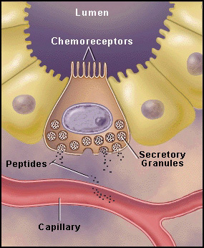
Luz
Quimiorreceptores
TEMA 2
Regulación
I. R. NEURAL
II. R. HUMORAL
Actividad GI
1. S. ENDOCRINO
ENTÉRICO
2. PÉPTIDOS GI
Péptidos
Gránulos
secretores
Capilar
X. PÁEZ FISIOLOGÍA DIGESTIVA 2018 ULA

Slide 9
II. REGULACIÓN
HUMORAL
SISTEMA ENDOCRINO
ENTÉRICO
Características
Endocrinocitos
Péptidos GI
Células APUD
Apudomas
X. PÁEZ FISIOLOGÍA DIGESTIVA 2018 ULA

Slide 10
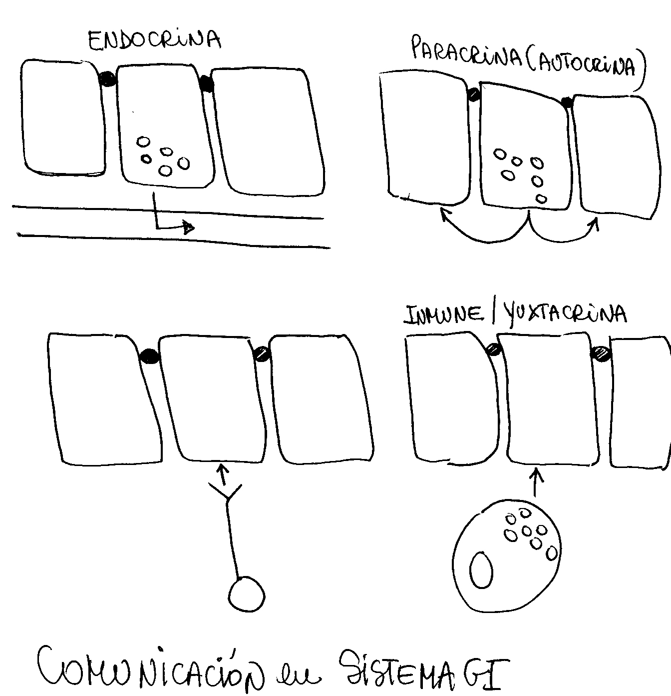
1. S. ENDOCR. ENTÉRICO
***
Características
SECRECIÓN ENDOCRINA
* El órgano endocrino más grande
* Sistema difuso en todo el TGI
* Células glandulares individuales
* Muchos tipos de endocrinocitos
* Secreción regulada
* Variedad sustancias secretadas
SANGRE
Blanco a distancia
X. PÁEZ FISIOLOGÍA DIGESTIVA 2018 ULA

Slide 11
1. S. ENDOCR. ENTÉRICO
Luz
Quimiorreceptores
ENDOCRINOCITOS
Más de 15 tipos en epitelio gástrico e intestinal
Secretan un péptido
particular
Se identifican con letras
Ej. C. “G” antro
produce gastrina
Péptidos
Gránulos
secretores
Capilar
X. PÁEZ FISIOLOGÍA DIGESTIVA 2018 ULA

Slide 12
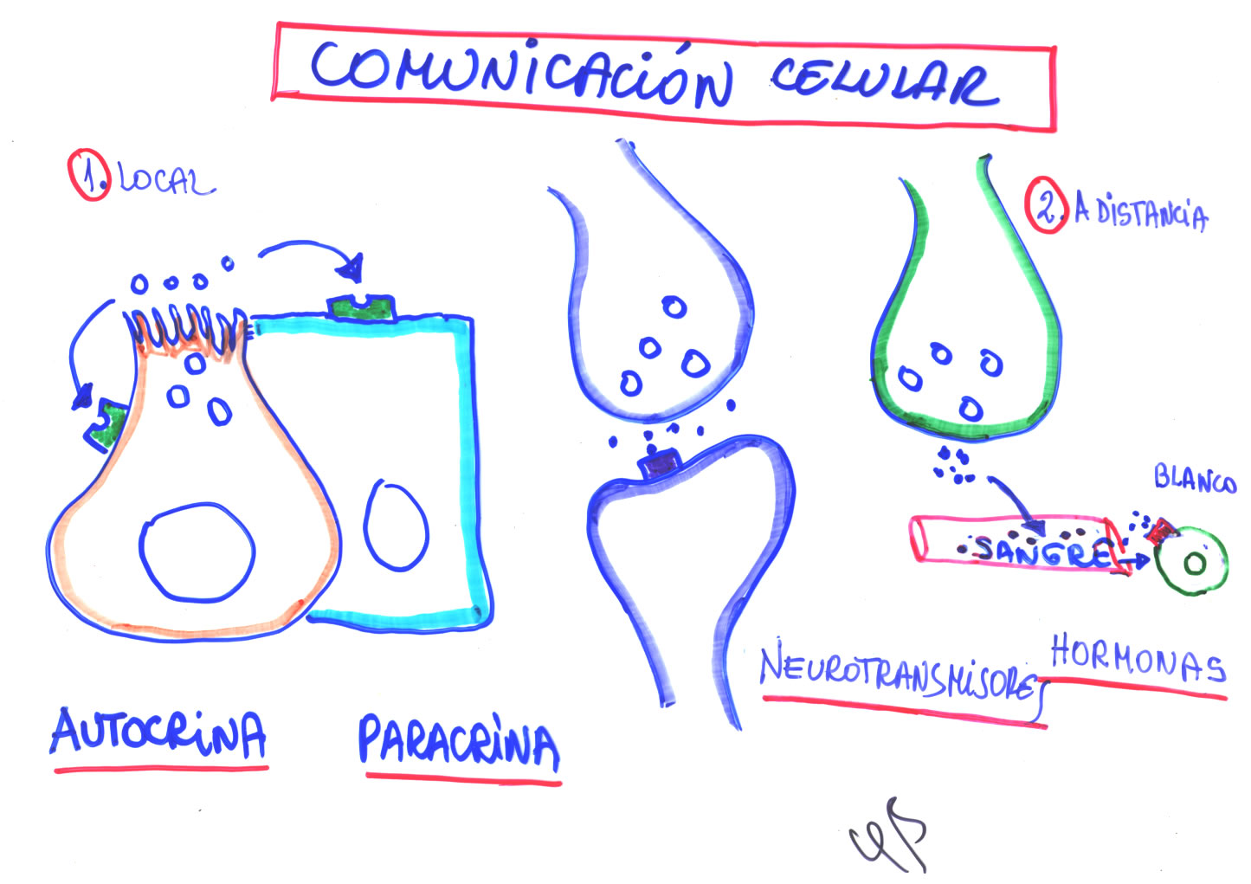
***
1. S. ENDOCR. ENTÉRICO
PÉPTIDOS GI
* Mensajeros químicos en TGI
* Producidos en TGI por:
c. endocrinas
c. exocrinas
neuronas
* Pueden ser secreciones:
hormonales, paracrinas,
autocrinas,
neurotransmisores
* Muchos en el cerebro
PARACRINA
ENDOCRINA
AUTOCRINA
NEURO-
TRANSMISIÓN
X. PÁEZ FISIOLOGÍA DIGESTIVA 2018 ULA

Slide 13
1. S. ENDOCR. ENTÉRICO
***
HORMONA
Sustancia secretada a la sangre en respuesta a estímulo fisiológico para producir un efecto a distancia
X. PÁEZ FISIOLOGÍA DIGESTIVA 2018 ULA

Slide 14
***
COMUNICACIÓN
Aparato Digestivo
ENDOCRINA
PARACRINA (AUTOCRINA)
EPITELIO
EPITELIO
SANGRE
INMUNE/YUXTACRINA
NEUROCRINA
EPITELIO
EPITELIO
Tomado de: K. M. Barrett. Gastrointestinal Physiology. Lange Physiology Series. McGraw-Hill, 2006.
X. PÁEZ FISIOLOGÍA DIGESTIVA 2018 ULA

Slide 15
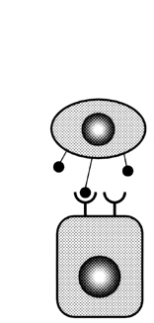
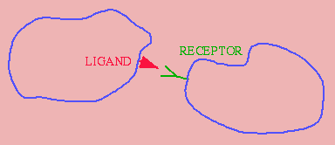
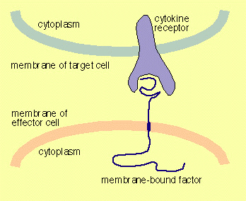
1. S. ENDOCR. ENTÉRICO
Receptor
CK
Membrana
c. blanco
COMUNICACIÓN
YUXTACRINA
Membrana
c. efectora
CK
Factor enlazado
a la membrana
X. PÁEZ FISIOLOGÍA DIGESTIVA 2018 ULA

Slide 16

**
1. S. ENDOCR. ENTÉRICO
Péptidos aceptados
como HORMONAS
Gastrina
CCK
Secretina
Motilina
Pépt. Inhibidor
Gástrico (GIP)
Péptidos S. PARACRINA
Somatostatina (SIH)
Guanilina
Péptidos S. NEUROCRINA
Péptido intestinal
Vasoactivo (VIP)
Péptido liberador de
Gastrina (GRP)
Sustancia P
Encefalinas
NEUROCRINA
ENDOCRINA
PARACRINA
(AUTOCRINA)
SANGRE
X. PÁEZ FISIOLOGÍA DIGESTIVA 2018 ULA

Slide 17
**
II1. S. ENDOCR. ENTÉRICO
PÉPTIDOS GI
Péptidos en TODO TGI
Motilina
VIP
Sustancia P
SIH
GRP
Péptidos
INHIBIDORES
SIH
Neurotensina (NT)
Encefalinas
Péptido como glucagón 1
(GLP1)
Péptidos estimulan
S. Insulina
GIP
GLP1
Gastrina
CCK
Secretina
X. PÁEZ FISIOLOGÍA DIGESTIVA 2018 ULA

Slide 18
1. S. ENDOCR. ENTÉRICO
***
PÉPTIDOS GI
FUNCIONES
Contracción y relajación de músculo liso
Secreción de enzimas
Secreción de fluidos y electrolitos
Efectos tróficos del tejido GI
Regulación de secreción de otros péptidos
X. PÁEZ FISIOLOGÍA DIGESTIVA 2018 ULA

Slide 19
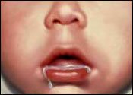
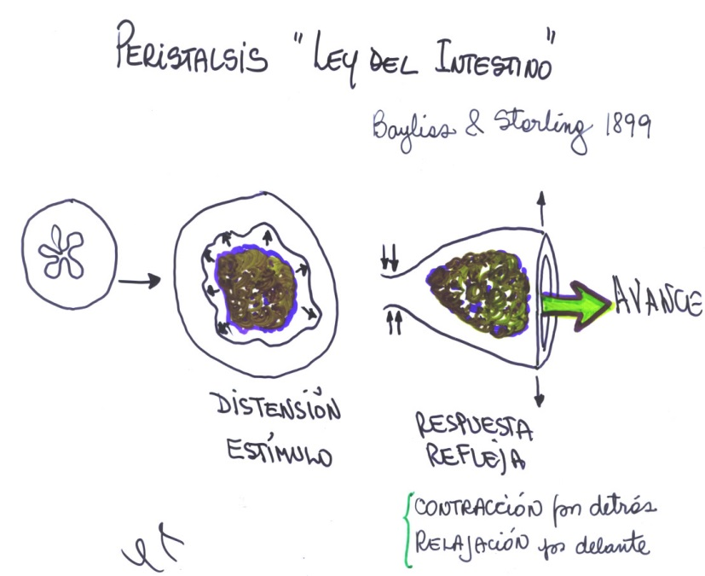
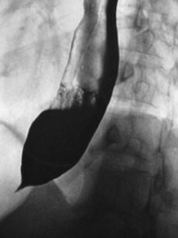
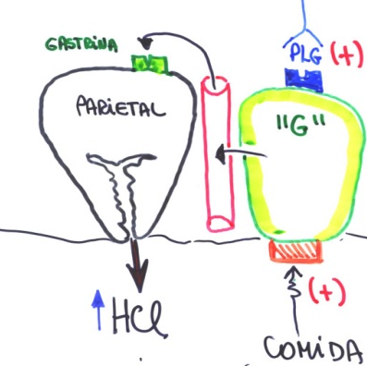
***
1. S. ENDOCR. ENTÉRICO
PÉPTIDOS GI
* SECRECIÓN
SALIVA
Sustancia P aumenta
VIP aumenta
* PERISTALTISMO
Sustancia P contrae
VIP relaja
* CARDIOESPASMO
Ausencia VIP
* ACT. GÁSTRICA
Gastrina aumenta
Ghrelina aumenta
Motilina aumenta
SIH inhibe
CCK inhibe
Secretina inhibe
X. PÁEZ FISIOLOGÍA DIGESTIVA 2018 ULA

Slide 20
***
OTRAS FORMAS DE
COMUNICACIÓN CELULAR
Mensajeros peptídicos y
NO peptídicos
Endocrina: Gastrina, CCK
Paracrina: SIH, Histamina
Neurocrina: ACh, NE, VIP, NO
Inmune: IgA, IgE
Yuxtacrina: factores de crecimiento,
citoquinas CK
X. PÁEZ FISIOLOGÍA DIGESTIVA 2018 ULA

Slide 21
***
1. S. ENDOCR. ENTÉRICO
PRINCIPALES REGULADORES NEUROHUMORALES
ENDOCRINO NEUROCRINO PARACRINO INMUNE/YUXTACR
GASTRINA
CCK
MOTILINA
SECRETINA
ACh
VIP
Sust. P
NO
CCK
5-HT
CGRP*
SIH*
HISTAMINA
PG_{S}
SIH*
5-HT
HISTAMINA
CITOQUINAS
ESPECIES
OXÍGENO
REACTIVAS
ADENOSINA
*péptido relacionado con el gen de la calcitonina
*somatostatina (horm. inhibidora de la somatotropina)
X. PÁEZ FISIOLOGÍA DIGESTIVA 2018 ULA

Slide 22
II. REGULACIÓN
HUMORAL
***
2. PÉPTIDOS GI
Flia. GASTRINA
  Gastrina c. “G”
  CCK c. “I”
Flia. SECRETINA
  Secretina c. “S”
  Péptido intestinal vasoactivo (VIP)
  Péptido inhibidor gástrico (GIP) c. “K”
  Enteroglucagón (GLP-1) c. “L”
OTROS
  Motilina c. “Mo”
  Somatostatina (SIH) c. ”D”
  Sustancia P
  Péptido liberador de gastrina (GRP)
  Neurotensina
  Guanilina
  Encefalinas
  GHrelina
No todos
actúan como
HORMONAS
X. PÁEZ FISIOLOGÍA DIGESTIVA 2018 ULA

Slide 23
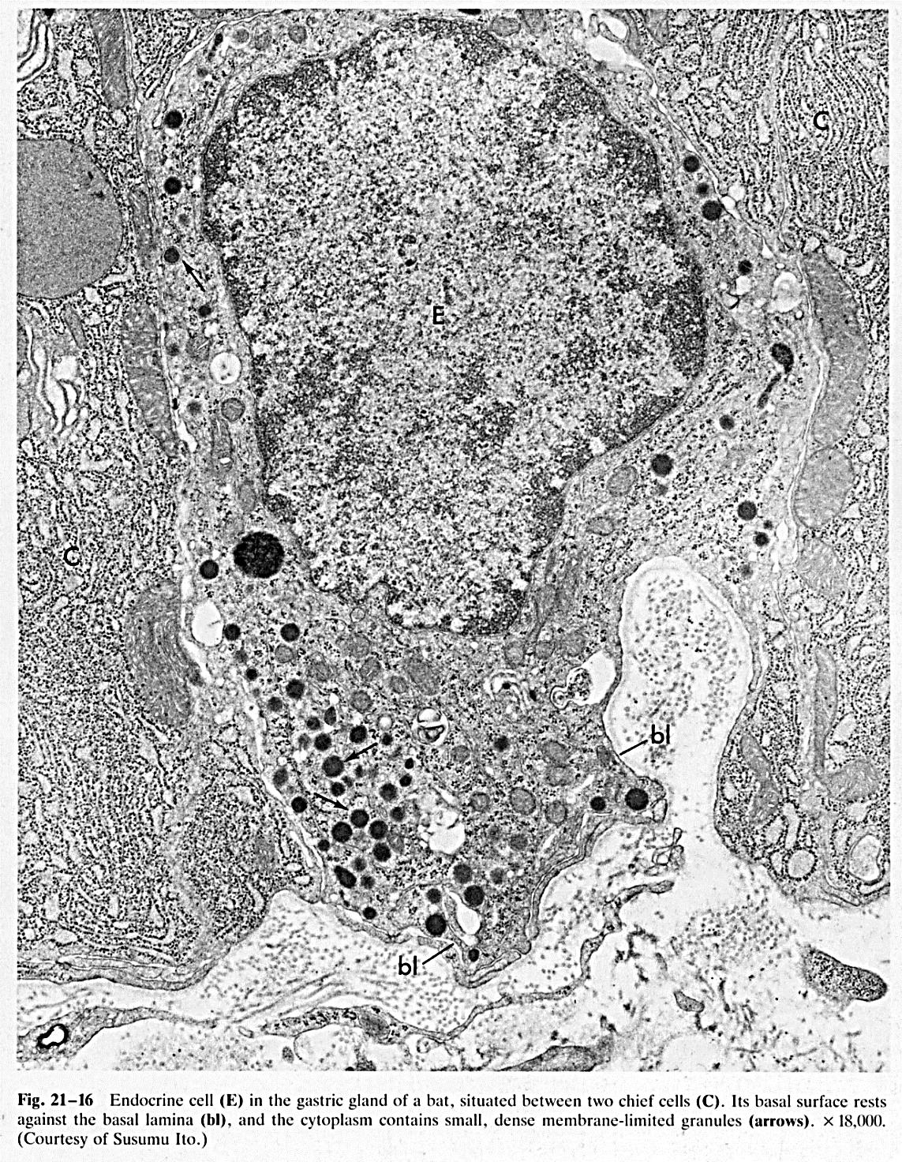
C. Endocrina
Gástrica
(murciélago)
ME
C. Principal
C. endocrina
C. Principal
gránulos
Lámina basal
LUZ
http://www.columbia.edu/itc/hs/medical/sbpm_histology_old/lab/micro_popup55.html
X. PÁEZ FISIOLOGÍA DIGESTIVA 2018 ULA

Slide 24
2. PÉPTIDOS GI
Flia. GASTRINA
Gastrina
Colecistokinina (CCK)
Sist. PLC Ca⁺⁺
X. PÁEZ FISIOLOGÍA DIGESTIVA 2018 ULA

Slide 25
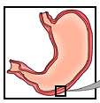
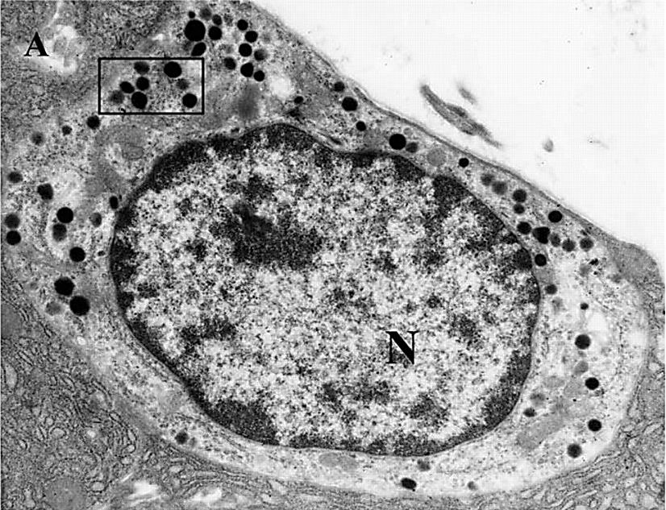
****
2. PÉPTIDOS GI
GASTRINA
Sist. PLC Ca⁺⁺
Flia. GASTRINA
ORIGEN
c. “G” antro
Gránulos de
gastrina
SINTESIS
Preprogastrina,
varios péptidos G17
ANTRO
Célula “G”
Antro rata
RECEPTORES
CCK_{B} acoplados sistema
PLC aumento Ca⁺⁺
ESTÍMULO
Local: péptidos y aa,
cerveza, vino, café
distensión gástrica
Neural: GRP de F. parasimp.
no colinérgicas
Ojo!
INHIBICIÓN
pH ácido ‹ 2
Somatostatina SIH
Retroalimentación NEGATIVA
http://joe.endocrinology-journals.org/content/188/1/49/F8.expansion.htl
X. PÁEZ FISIOLOGÍA DIGESTIVA 2018 ULA

Slide 26
Flia. GASTRINA
***
GASTRINA
Regulación
Estímulos:
- Productos digestión proteínas en antro
estimulan quimiorreceptores célula “G”
- Distensión gástrica estimula mecanorreceptores
- Estimulación vagal: liberación de GRP del
plexo submucoso, activa receptores célula “G”
Inhibición:
- Disminución de pH < 2 vía SIH
X. PÁEZ FISIOLOGÍA DIGESTIVA 2018 ULA

Slide 27

Flia. GASTRINA
***
GASTRINA
Regulación
1.
Neural
Gastrina
Distensión
Péptido liberador
de gastrina (GRP)
Comida:
Péptidos y AA
2.
1.
Local
pH
Retroalimentación
negativa
SIH
X. PÁEZ FISIOLOGÍA DIGESTIVA 2018 ULA

Slide 28
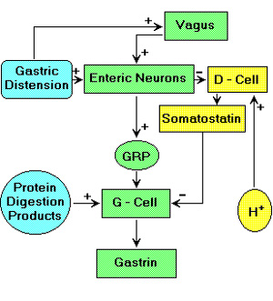
GASTRINA
****
Regulación
Vago
Distensión
Gástrica
(mecanoreceptores)
Neuronas entéricas
NEURAL
c. “D”
SIH
GRP
Productos
Digestión
Proteíca
(quimioreptores)
H⁺
c. “G”
LOCAL
Gastrina
X. PÁEZ FISIOLOGÍA DIGESTIVA 2018 ULA

Slide 29
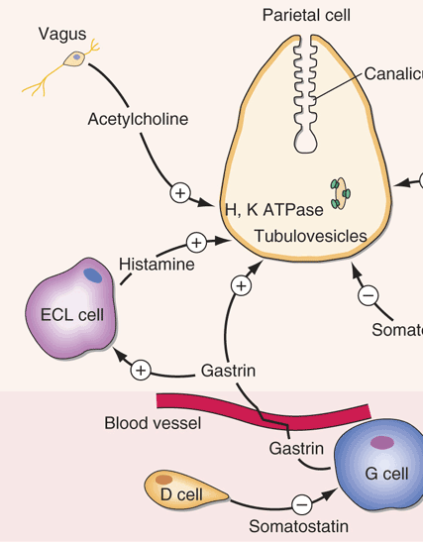
HCl
Flia. GASTRINA
*
*
GASTRINA
fundus
FUNCIONES
ACh
c. Parietal
Estimula:
C. Parietal
C. ECL
C. Principal
C. Páncreas exocrino
C. Músculo gástrico
HISTAMINA
c. ECL
ANTRO
gastrina
c.
“G”
c. “D”
SIH
X. PÁEZ FISIOLOGÍA DIGESTIVA 2018 ULA

Slide 30
2. PÉPTIDOS GI
****
GASTRINA
FUNCIONES
Estimula secreción HCl fase cefálica y gástrica
c. Parietales
Estimula secreción Histamina
c. ECL
Estimula secreción Pepsinógeno
c. Principales
Estimula débilmente secreción Enzimas Páncreas
c. Acinares
Estimula débilmente Motilidad Gástrica vaciamiento
X. PÁEZ FISIOLOGÍA DIGESTIVA 2018 ULA

Slide 31
2. PÉPTIDOS GI
Flia. GASTRINA
GASTRINA
***
* Gastrinomas: S. Zollinger-Ellison
Aumenta Gastrina
Aumenta HCl
* Anemia perniciosa
Aumenta Gastrina
Disminuye HCl
X. PÁEZ FISIOLOGÍA DIGESTIVA 2018 ULA

Slide 32
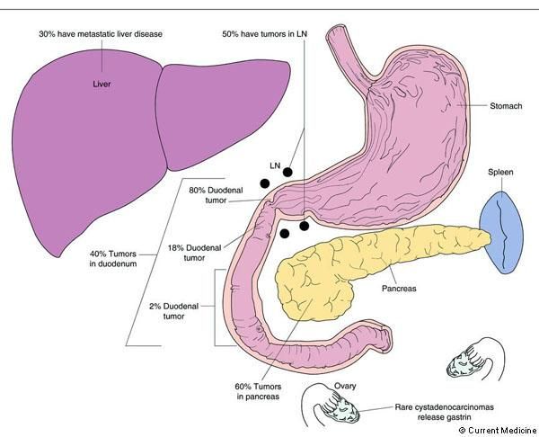
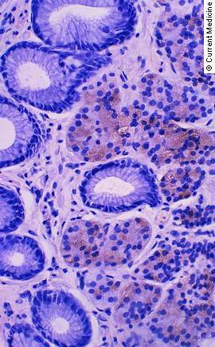
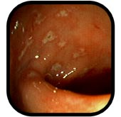
GASTRINOMA
Síndrome
Zollinger-Ellison
30% metástasis
hígado
50%
g. linfáticos
Gastrina
páncreas
duodeno
Aumento HCl
Múltiples úlceras
X. PÁEZ FISIOLOGÍA DIGESTIVA 2018 ULA

Slide 33
2. PÉPTIDOS GI
**
S. Zollinger Ellison
Gastrinoma
Aumento excesivo
Gastrina y HCl
Hipergastrinemia
Aumenta secreción ácido
Aumenta masa c. parietales
Hiperacidez intestinal
Úlceras
pépticas
Disminuye actividad Lipasa
Disminuye absorción grasas
Daño enterocitos
Diarrea
Esteatorrea
X. PÁEZ FISIOLOGÍA DIGESTIVA 2018 ULA

Slide 34
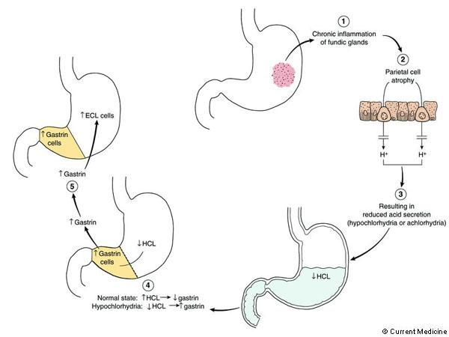
Anemia perniciosa
Gastritis atrófica
**
Inflamación crónica
Gl. fundus
Atrofia c. parietales
c. ECF
¡Falta
retroalimentación
negativa
para gastrina!
Disminución
HCl
Aumento
gastrina
No baja
el pH
gastrina
X. PÁEZ FISIOLOGÍA DIGESTIVA 2018 ULA

Slide 35
2. PÉPTIDOS GI
****
Flia. GASTRINA
COLECISTOQUININA (CCK)
Sist. PLC Ca⁺⁺
ORIGEN
c. “I” duodeno
PRECURSOR
PreproCCK, varios péptidos CCK 8aa
RECEPTORES
CCK_{A}: páncreas, vesícula, cerebro
CCK_{B}: estómago y cerebro
Sistema PLC Ca⁺⁺
ESTÍMULO
Pequeños péptidos y aa
Ac. Grasos, monoglicéridos
Retroalimentación POSITIVA
CESA ACCIÓN
Con la absorción de productos digeridos
X. PÁEZ FISIOLOGÍA DIGESTIVA 2018 ULA

Slide 36
2. PÉPTIDOS GI
**
Flia. GASTRINA
CCK
Regulación
Péptido liberador de CCK
Estímulo productos degradación
proteica y grasas
Producido por duodeno
Estimula c. “I” duodeno
Péptido MONITOR
Producido por páncreas
Estimula c. “I” duodeno
Comida
Péptido
liberador CCK
Páncreas
Péptido
monitor
(+)
(+)
Células I
duodeno
CCK
X. PÁEZ FISIOLOGÍA DIGESTIVA 2018 ULA

Slide 37
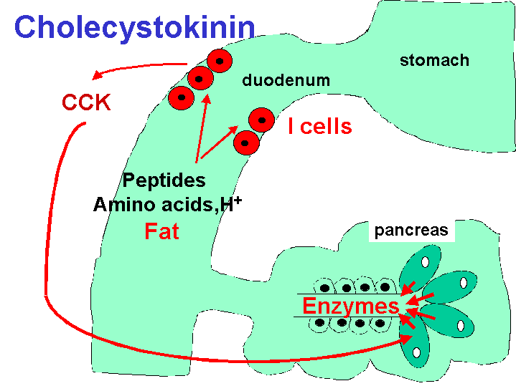
CCK
***
Regulación
C. “I”
Estómago
Duodeno
CCK
Estímulo:
Péptidos, aa y grasa parcialmente digeridos
Páncreas
Sangre
Enzimas
Acinos
Inhibición:
Cuando la comida avanza
Retroalimentación positiva
X. PÁEZ FISIOLOGÍA DIGESTIVA 2018 ULA

Slide 38
2. PÉPTIDOS GI
****
Flia. GASTRINA
FUNCIONES
CCK
Contracción vesícula y relajación Esf. Oddi
c. musc. liso (secreción bilis al duodeno)
Secreción enzimas pancreáticas
c. acinares
Secreción enteropeptidasa
m. apical enterocitos
Inhibe vaciamiento gástrico
Aumenta acción secretina en páncreas
Acción trófica sobre páncreas exocrino
X. PÁEZ FISIOLOGÍA DIGESTIVA 2018 ULA

Slide 39
II. REGULACIÓN HUMORAL
2. PÉPTIDOS GI
Flia. SECRETINA
Secretina
Péptido intestinal vasoactivo VIP
Péptido inhibidor gástrico GIP
Enteroglucagon GLP-1
Sist. AC AMPc
X. PÁEZ FISIOLOGÍA DIGESTIVA 2018 ULA

Slide 40
****
2. PÉPTIDOS GI
Flia. SECRETINA
SECRETINA
Sist. AC AMPc
“El Bombero
apaga fuego”
1era hormona
descrita 1902
ORIGEN
C. “S” duodeno
SÍNTESIS
Preprohormona, péptido 27 aa
RECEPTORES
Acoplados sistema AC,
2do mensajero AMPc
ESTÍMULO
pH ácido duodeno
Productos de digestión proteica
INHIBICIÓN
pH alcalino en luz duodenal
Retroalimentación NEGATIVA
X. PÁEZ FISIOLOGÍA DIGESTIVA 2018 ULA

Slide 41
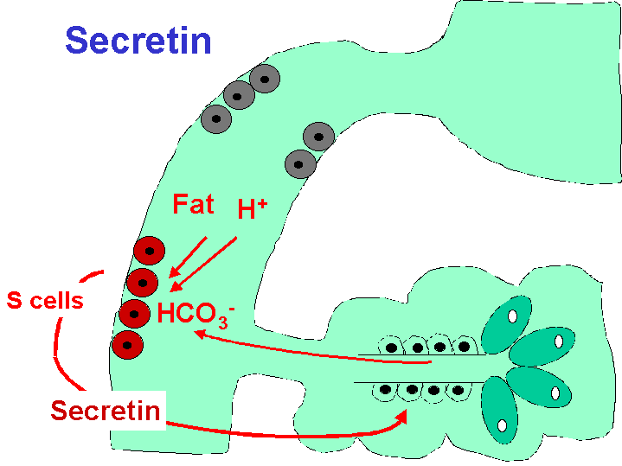
Flia. SECRETINA
**
SECRETINA
Regulación
Estómago
Inhibición pH alcalino
Retroalimentación
negativa
Duodeno
Estímulo:
Quimo ácido
C.“S”
Sangre
Secreción
alcalina
Páncreas
secretina
Ductos
X. PÁEZ FISIOLOGÍA DIGESTIVA 2018 ULA

Slide 42
2. PÉPTIDOS GI
***
Flia. SECRETINA
SECRETINA
FUNCIONES
Secreción pancreática acuosa alcalina
Secreción bilis alcalina
Disminuye secreción gástrica ácida
Disminuye vaciamiento gástrico
Aumenta acción CCK en páncreas
Inhibe acción de gastrina en estómago
Estimula secreción de insulina
X. PÁEZ FISIOLOGÍA DIGESTIVA 2018 ULA

Slide 43
****
2. PÉPTIDOS GI
PÉPTIDO INTESTINAL VASOACTIVO (VIP)
Flia. SECRETINA
Sist. AC AMPc
ORIGEN
Todo el TGI y sangre
SÍNTESIS
Péptido 28 aa, hormona,
NT y vasodilatador
RECEPTORES
Acoplados al sistema AC,
2do mensajero AMPc
FUNCIONES
Aumento saliva por vasodilatación
Aumento sec. intestinal, pancreática y biliar
Relaja esfínteres: EEI, píloro, Oddi y fundus
PATOLOGÍA
Ausencia en acalasia y megacolon ideopático
Tumores VIPIDOMA diarrea
X. PÁEZ FISIOLOGÍA DIGESTIVA 2018 ULA

Slide 44
2. PÉPTIDOS GI
Flia. SECRETINA
PÉPTIDO INHIBIDOR GÁSTRICO (GIP)
ORIGEN
c.”K”
duodeno yeyuno
SÍNTESIS
Un solo péptido 43 AA
Péptido insulino trópico
dependiente de glucosa
ESTÍMULO
Grasa y glucosa oral
FUNCIONES
Estimula secreción insulina
A grandes dosis inhibe actividad gástrica
VIP y GIP =
Enterogastrona
Inhiben actividad gástrica
X. PÁEZ FISIOLOGÍA DIGESTIVA 2018 ULA

Slide 45
2. PÉPTIDOS GI
Flia. SECRETINA
ENTEROGLUCAGON (GLP1)
ORIGEN
c.”L”
Final intestino delgado y colon
SÍNTESIS
Proglucagón
ESTÍMULO
Grasa y glucosa oral
FUNCIONES
Estimula secreción insulina en respuesta a glucosa
A grandes dosis inhibe actividad gástrica
Incretinas para
tratamiento de
diabetes
Inhibidor
Inhibe actividad gástrica
Inhibe secreción pancreática
X. PÁEZ FISIOLOGÍA DIGESTIVA 2018 ULA

Slide 46
II. REGULACIÓN HUMORAL
2. PÉPTIDOS GI
OTROS PÉPTIDOS GI
Somatostatina (SIH) c. ”D”
Péptido liberador de gastrina (GRP)
Sustancia P
Motilina c. “Mo”
Guanilina
Neurotensina (NT)
Encefalinas
Ghrelina
X. PÁEZ FISIOLOGÍA DIGESTIVA 2018 ULA

Slide 47
****
2. PÉPTIDOS GI
Otros péptidos
SOMATOSTATINA (SIH)
Inhibidor
ORIGEN
c. “D” todo TGI
ESTÍMULO
Ácido en la luz
FUNCIONES
Inhibe secreción de mensajeros:
gastrina, histamina, secretina,
GIP, VIP, Motilina
Inhibe secreciones: gástrica y
pancreática
Inhibe motilidad gástrica y
vesícular
Inhibe absorción glucosa, AA y TG
X. PÁEZ FISIOLOGÍA DIGESTIVA 2018 ULA

Slide 48
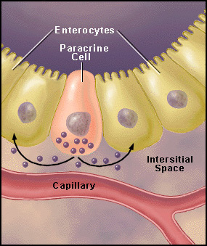
2. PÉPTIDOS GI
Otros péptidos
enterocitos
SIH
c. paracrina
Acción paracrina
También es
Hormona,
Neuropéptido
Espacio
intersticial
capilar
X. PÁEZ FISIOLOGÍA DIGESTIVA 2018 ULA

Slide 49
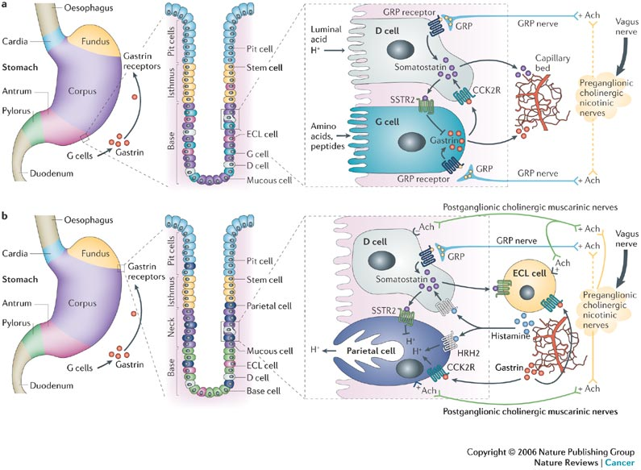
***
Otros péptidos
SIH
ANTRO
FONDO
C. “D”
C. “D”
SIH
SIH
AA,
péptidos
C. “G”
C. Parietal
SIH inhibe
c. “G”
Receptores SSTR2
SIH inhibe
c. Parietal
Receptores SSTR2
X. PÁEZ FISIOLOGÍA DIGESTIVA 2018 ULA

Slide 50
2. PÉPTIDOS GI
**
Otros péptidos
PÉPTIDO LIBERADOR GASTRINA (GRP)
Bombesin
ORIGEN
Se libera de terminales entéricos
que estimulan c. “G”
Todo el TGI
FUNCIÓN
Aumenta secreción de Gastrina
N. colinérgicas
PREgangl. N. vago
Gastrina
C. “G”
GRP
ACh
N. No colinérgicas
POSgangl. GRP
X. PÁEZ FISIOLOGÍA DIGESTIVA 2018 ULA

Slide 51
2. PÉPTIDOS GI
Otros péptidos
***
SUSTANCIA P
ORIGEN
Coexiste con 5-HT y ACh
TODO tracto GI
N. Sensoriales y motoras SNE
FUNCIONES
Aumenta Secreción
saliva acuosa
Aumenta Motilidad
Peristaltismo: contracción
por detrás
X. PÁEZ FISIOLOGÍA DIGESTIVA 2018 ULA

Slide 52
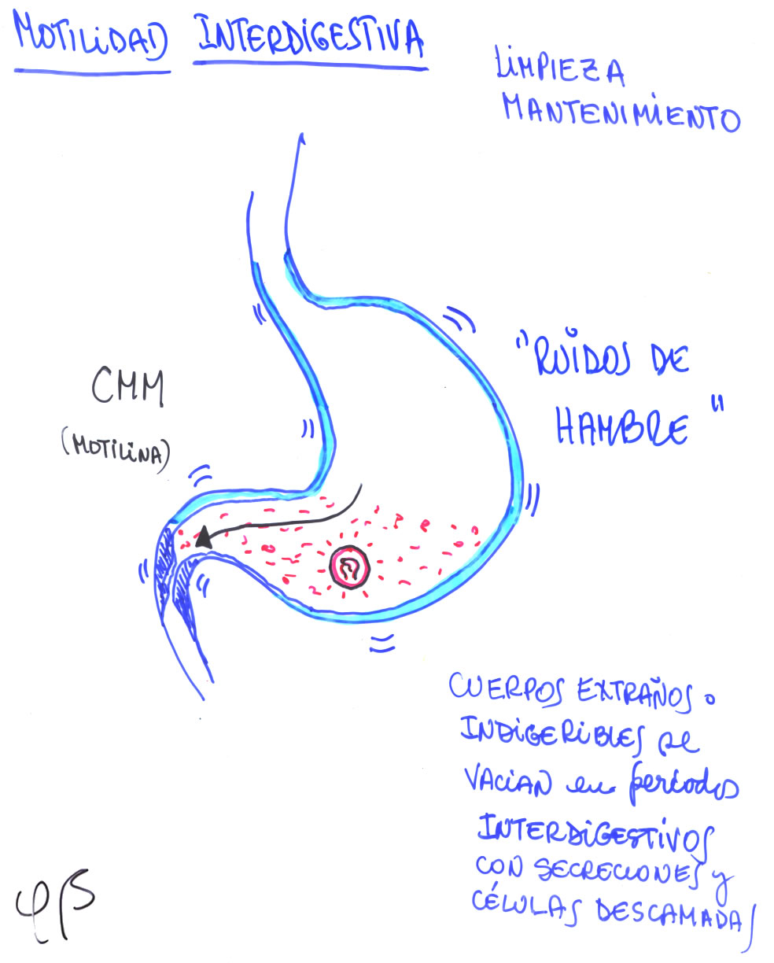
**
2. PÉPTIDOS GI
Otros péptidos
MOTILINA
ORIGEN
c. “Mo” todo TGI
Complejos Motores
Migratorios (CCM)
Limpieza
FUNCIONES
Regula motilidad interdigestiva
CMM “ruidos de hambre”
Facilita vaciamiento gástrico débil
Eritromicina actúa sobre
receptores Mo (diarrea)
Mimetismo molecular
X. PÁEZ FISIOLOGÍA DIGESTIVA 2018 ULA

Slide 53
***
2. PÉPTIDOS GI
Otros péptidos
GUANILINA
ORIGEN
c. mucosa intestinal
píloro a recto
c. Paneth en criptas Lieberkühn
FUNCIÓN
Regulación paracrina
secreción de cloro
Familia de Péptidos
Natriuréticos intestinales
regula transporte de agua y
electrolitos en intestino.
Toxinas E. Coli
“mimetismo molecular”
causan diarrea viajero
Los péptidos natriuréticos se liberan del intestino a la circulación en respuesta a la ingesta oral de sal y actúan sobre el riñón como hormonas para aumentar la excreción de sodio.
X. PÁEZ FISIOLOGÍA DIGESTIVA 2018 ULA

Slide 54
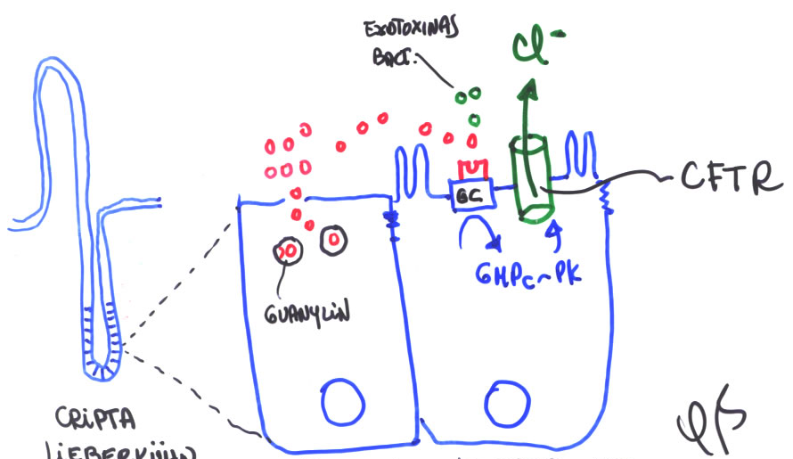
2. PÉPTIDOS GI
***
GUANILINA
Acción paracrina
“mimetismo molecular”
Diarrea del viajero
EXOTOXINAS
BACTERIANAS
LUZ
Guanilina
Canal Cl⁻ CFTR
Regulador conductancia
Transmembrana
Fibrosis Quística
Aumenta sec. Cl⁻
Aumenta sec. Bicarbonato
Disminuye absorción de Na⁺
Cripta
Lieberkühn
Enterocito
C. Paneth
X. PÁEZ FISIOLOGÍA DIGESTIVA 2018 ULA

Slide 55
**
2. PÉPTIDOS GI
ENCEFALINAS
Inhibidor
Otros péptidos
Neuropéptidos Cerebro–TGI
*Antidiarreicos
Actúan sobre
receptores opiáceos
Uso de opiodes causan
estreñimiento
Ojo! Pueden
provocar
parálisis
intestinal
FUNCIÓN
Disminuyen motilidad intestinal
GHRELINA
ORIGEN
c. epiteliales estómago
FUNCIÓN
Estimula débilmente vaciamiento gástrico
Regula balance de energía
Niveles altos antes de la comida y
bajos después
Muy elevado en obesidad extrema
X. PÁEZ FISIOLOGÍA DIGESTIVA 2018 ULA

Slide 56
II. REGULACIÓN HUMORAL
2. PÉPTIDOS GI
Otros péptidos
NEUROTENSINA (NT)
Inhibidor
ORIGEN
Neuropéptido en TGI íleon
ESTÍMULO
Ácidos grasos en luz
FUNCIONES
Inhibe motilidad GI
X. PÁEZ FISIOLOGÍA DIGESTIVA 2018 ULA

Slide 57
II. REGULACIÓN HUMORAL
C. Enterocromafines
(APUD)
**
C. ECL estómago:
Histamina
C. EC intestino:
5-HT
A
P
U
D
A= amino
P= precursor
U= uptake
D= decarboxilation
* Secretan:
- Aminas: CA, histamina, 5HT
- Péptidos
* Mismo origen que neuronas:
Cresta neural
* Maquinaria para captar y
procesar aminas
A
P
U
D
X. PÁEZ FISIOLOGÍA DIGESTIVA 2018 ULA

Slide 58
II. REGULACIÓN
HUMORAL
C. Enterocromafines
(APUD)
2. PÉPTIDOS GI
APUDOMAS
“El ojo no puede ver
lo que la mente no sabe”
C.K. Meador
Sobre medicina, médicos y pacientes
CDCHT ULA 2001
NO SE PUEDE PENSAR
EN LO QUE NO SE SABE
X. PÁEZ FISIOLOGÍA DIGESTIVA 2018 ULA

Slide 59
**
C. Enterocromafines
(APUD)
* Están en varios órganos, además del TGI
* Pueden dar origen a tumores APUDOMAS:
liberan gran cantidad de péptidos y aminas
APUDOMAS
50% Gastrinomas, S. Zollinger-Ellison
25% Glucagomas
Vipidoma: diarrea
Carcinoide: hipertensión arterial, diarrea,
broncoespasmo,
liberación CA, 5HT
Raros, pequeños
Benignos
Difícil ubicación
Perturbadores
Difícil diagnóstico!
X. PÁEZ FISIOLOGÍA DIGESTIVA 2018 ULA

Slide 60
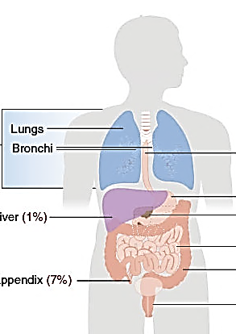
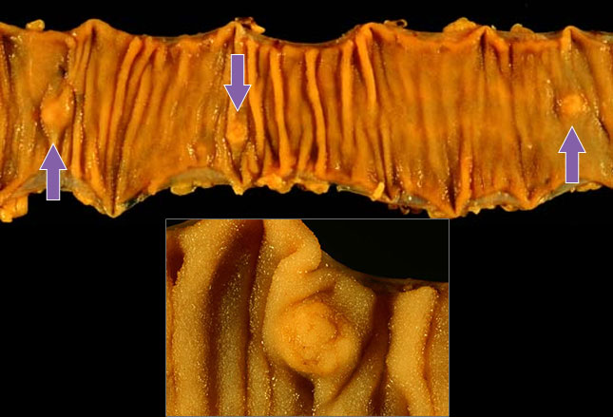
II. REGULACIÓN HUMORAL
2. PÉPTIDOS GI
APUDOMAS
Sistema
Broncopulmonar
10%
Estómago 2-4%
Hígado 1%
Páncreas 2-3%
Intestino 39%
Colon 5-7%
Apéndice 7%
Recto 15%
A. Ahmad. Carcinoid Tumors: Cancers in Slow Motion Medscape February 16, 2017
X. PÁEZ FISIOLOGÍA DIGESTIVA 2018 ULA

Slide 61
Fisiología del Aparato Digestivo
Introducción a la función digestiva
Regulación neurohumoral de actividad GI
Boca-esófago
Estómago
Páncreas, hígado
Intestino delgado
Digestión
Absorción nutrientes, agua, electrolitos y vitaminas
Colon
X. PÁEZ FISIOLOGÍA DIGESTIVA 2018 ULA

